Slide 1
T.C.
KASTAMONU ÜNİVERSİTESİ
TURİZM FAKÜLTESİ
GASTRONOMİ VE MUTFAK SANATLARI BÖLÜMÜ
İŞ SAĞLIĞI VE GÜVENLİĞİ

Slide 2


YEŞİL
KURTARMA LEVHALARI
- Emniyet durumu
- Kaçış yolları
- Acil durum çıkış yolları
- Acil durum duşları
- İlk yardım ve kurtarma istasyonları

Slide 3
YANGIN
Yangın Bileşenleri
OKSİJEN
SICAKLIK
YANICI MADDE
Notes:
Yangınlarda en büyük sıcaklık artışı ilk üç dakika içinde olur.

Slide 4
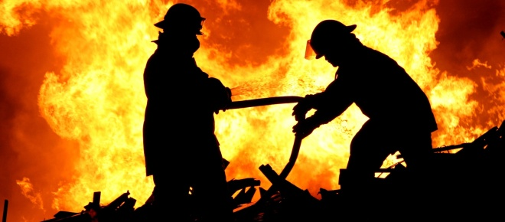
2- YANGIN
Yararlanmak amacıyla yakılan ateş dışında oluşan ve kontrol edilemeyen yanma olayına Yangın denir.

Slide 5
3- YANGININ NEDENLERİ
Korunma Önlemlerinin Alınmaması
Bilgisizlik
İhmal
Kazalar
Sıçrama
Sabotaj
Doğa olayları

Slide 6
4- YANGININ SINIFLARI
A Sınıfı Yangınlar
B Sınıfı Yangınlar
C Sınıfı Yangınlar
D Sınıfı Yangınlar

Slide 7
«A» SINIFI YANGINLAR
Katı Madde (tahta, kağıt pamuk v.s. ) yangınlarıdır.
Soğutma ve yanıcı maddenin uzaklaştırılması ile söndürülür ve kontrol edilir.
«B» SINIFI YANGINLAR
Yanabilen sıvılar bu sınıfa girer
(Benzin, benzol, yağlar, yağlı boyalar, katran v.s.).
petrol türevleri, alkol, yağlı boya, tiner yangınları
Soğutma (sis halinde su),
boğma (karbondioksit, köpük, kuru kimyevi toz ) ile söndürülebilir.

Slide 8
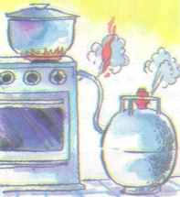
«C» SINIFI YANGINLAR
Yanıcı gaz maddeler yangınıdır.
(Metan, propan, LPG, asetilen havagazı v.b.).
Kuru kimyevi tozlu,
halon gazlı,
Söndürme cihazı kullanılarak söndürme gerçekleşir.
(Elektirikli makine ve hassas cihazlar)
yangınlarını da bu sınıfa dahil edebiliriz.
«D» SINIFI YANGINLAR
Yanabilen hafif metal yangınları bu sınıfa girer
(Sodyum, Potasyum, Titanyum, Magnezyum gibi).
Kuru kimyevi tozlar bu yangınları söndürmede kullanılır.
Elektrik yangınları ayrı bir sınıf olarak düşünülmemektedir.
Elektrik akımı kesilerek yangına müdahale edilmelidir.

Slide 9
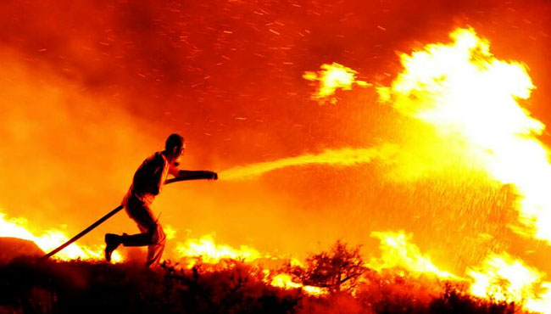
5- SÖNDÜRME NEDİR?
Yanma olayını duraklatıp durdurma işlemine söndürme denir. Başka bir deyişle söndürme yangın üçgeninin bozulması olayıdır.

Slide 10
6- SÖNDÜRME TEKNİKLERİ
I- Soğutarak söndürme
II- Havayı kesme
III- Yanıcı maddenin ortadan kaldırılması
I- Yanıcı Madde
II- Oksijen
III- Isı

